Slide 1
Panorama epidemiológico da tuberculose no Brasil
Coordenação-Geral de Vigilância das Doenças de Transmissão Respiratória de Condições Crônicas
Departamento de Doenças de Condições Crônicas e Infecções Sexualmente Transmissíveis
Secretaria de Vigilância em Saúde
^{Ministério da Saúde}
^{tuberculose@saude.gov.br}
26/11/2019

Slide 2
Tuberculose no Mundo - 2018
A TB é uma das 10 principais causas de morte
Principal causa de morte por um único agente infeccioso em pessoas vivendo com HIV
10 milhões de pessoas adoeceram por TB
1,2 milhão de mortes estimadas em pessoas com HIV negativo
251 mil mortes estimadas em pessoas com TB-HIV
500 mil casos de RR-TB, dos quais 390 mil eram MDR-TB
Fonte: Global Tuberculosis Report (WHO, 2019)
Notes:
NOV 2019– Report TB 2019

Slide 3
Tuberculose no Brasil – 2018
76 mil casos novos de TB diagnosticados
Cerca de 4,5 mil mortes por TB
De acordo com a nova classificação da OMS 2016-2020, o Brasil ocupa a 20ª posição na lista dos 30 países prioritários para TB e a 19ª posição na lista dos 30 países prioritários para TB-HIV
4ª causa de mortes por doenças infecciosas
1ª causa de morte dentre as doenças infecciosas definidas
em pessoas com Aids
Fonte: Sinan/MS; SIM/MS; WHO, 2017
Notes:
3
NOV 2019

Slide 4
Coeficiente de incidência de tuberculose e número de casos novos. Brasil, 2001 a 2018
N
/100 mil hab.
Fonte: Sinan/MS maio_2019; IBGE

Slide 5
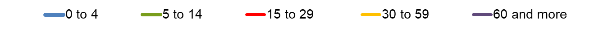
Coeficiente de incidência de tuberculose segunda faixa etária. Brasil, 2008 a 2018
Homens
Mulheres
/100 mil hab,
0 a 4
5 a 14
15 a 29
30 a 59
60 e mais
Fonte: Sinan/MS maio_2019

Slide 6
Coeficiente de incidência de tuberculose. UF e Brasil, 2018*
Por 100.000 hab.
Brasil: 36,3
UF
Fonte: SES/MS/Sinan e IBGE.
*Dados preliminares sujeitos a revisão
Notes:
6
MAI 2019

Slide 7
Coeficiente de mortalidade por tuberculose. Brasil, 2001 a 2017*
2017: 4.614
P/100.000 hab.
UF de residência
Fonte: SIM/MS; IBGE.
*Dados provisórios
Notes:
7
MAI 2019

Slide 8
Coeficiente de mortalidade por tuberculose. Brasil, 2001 a 2017*
P/100.000 hab.
Brasil: 2,2
UF de residência
Fonte: SIM/MS; IBGE.
*Dados provisórios
Notes:
8
MAI 2019

Slide 9
Percentual de cura e abandono de casos novos de tuberculose pulmonares com confirmação laboratorial. Brasil, 2001 a 2017*
%
Fonte: SES/MS/SINAN. * Dados preliminares, sujeitos a revisão.
Retirados da análise os encerramentos por: Mudança de diagnóstico, TBDR, Mudança de esquema e Falência
Notes:
9
MAI 2019

Slide 10
Percentual de cura de casos novos de tuberculose pulmonares com confirmação laboratorial. UF e Brasil, 2017*
Não avaliados: 8,8%
%
Brasil: 74,1
UF
Fonte: SES/MS/SINAN. * Dados preliminares, sujeitos a revisão.
São retirados da análise os encerramentos por: Mudança de diagnóstico, TBDR, Mudança de esquema e Falência
Não avaliados = Ignorados + Transferências
Notes:
10
MAI 2019

Slide 11
Percentual de casos novos em Tratamento Diretamente Observado (TDO). UF e Brasil, 2017*
%
Brasil: 36,3
UF de residência
Fonte: SES/MS/SINAN. *Dados preliminares, sujeitos a revisão
Notes:
11
MAI 2019
Está na planilha de ENCERRAMENTO

Slide 12
Encerramento dos casos novos de tuberculose em TDO* e não-TDO*. Brasil, 2017**
%
Fonte: SES/MS/SINAN. *Tratamento Diretamente Observado
**Dados preliminares, sujeitos a revisão
Notes:
12
MAI 2019

Slide 13


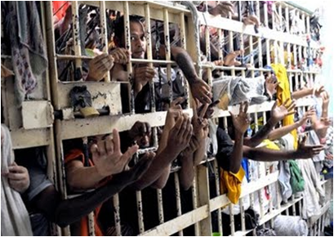
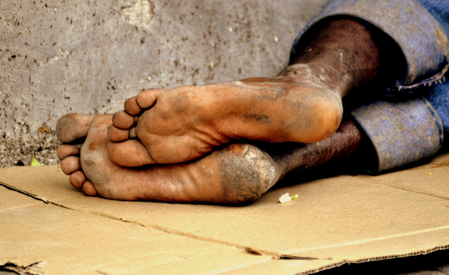
Carga entre os casos novos*
População
Risco relativo
3
1,0%
28
8,8%
28
10,5%
56**
2,5%
Fonte: Sinan/MS e IBGE.
*Brasil (2018); **Tbweb, SP, 2015 e Pessoa em Situação de Rua: Censo São Paulo, capital (2015)
Notes:
MAI 2019

Slide 14
Coinfecção TB-HIV

Slide 15
Coeficiente de incidência de tuberculose na população com HIV. Brasil, 2012 a 2017
/100 mil pessoas com HIV
Ano de diagnóstico
Fonte: Linkage SinanTB-BasesDIAHV-SIM out_2018; estimativas de casos prevalentes de HIV (DIAHV)

Slide 16
% de coinfecção TB-HIV e testados para o HIV. 2007 a 2018
%
Coinfecção TB-HIV Testados para o HIV

Slide 17
Proporção de coinfecção TB-HIV. UF e Brasil, 2018.
HIV ignorado: 20,9%
%
Brasil: 8,8
UF
Fonte: SES/MS/Sinan. *Dados preliminares sujeitos a revisão
Notes:
MAI 2019 – plan gráficos novos

Slide 18
Comparação entre o encerramento dos casos novos de TB-HIV- e TB-HIV+. Brasil, 2017*
%
HIV ignorado: 20,9%
Fonte: SES/MS/SINAN. * Dados preliminares, sujeitos a revisão.
Notes:
18
MAI 2019
Está na planilha de ENCERRAMENTO. HIV ignorado= em andamento + não realizado + ignorado (Está na planilha de QUALIDADE)

Slide 19
Comparação entre o encerramento dos casos novos de coinfecção TB-HIV por uso de TARV. Brasil, 2017.
%
TARV ignorado: 26,9%
Fonte: SES/MS/SINAN. * Dados preliminares, sujeitos a revisão.
TARV = Terapia Antirretroviral
Notes:
19
MAI 2019

Slide 20
População prisional

Slide 21
População prisional e número de vagas. Brasil, 2003 a 2017
Fonte: Infopen

Slide 22
% de casos novos de TB com a coinfecção TB-HIV e na PPL. Brasil, 2011 a 2018
%
Fonte: Sinan/MS maio_2019

Slide 23
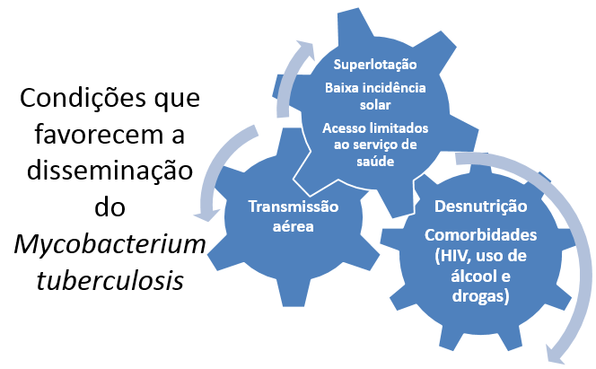
¹O’Grady J, 2011; ^{2,3}Aerts A , 2000, 2006; ⁴Moges B, 2012; ⁵OMS, 2013, ⁶Banu S, 2010; ⁷Abebe DS, 2011; ⁸Winetsky DE, 2014
Notes:
JUL 2017

Slide 24
TB em PPL
Ex-privado de liberdade tem 23% mais TB que a população geral;
83% das ex-PPL com TB tiveram a doença 2 anos após sair da prisão;
Estudo realizado no Rio de Janeiro mostrou que 84% dos doentes adquiriram a TB na prisão;
Aumento 5% de infecção latente por ano.
Carbone ASS et al. Active and latent tuberculosis in Brazilian correctional facilities: a cross-sectional study. BMC Infectious Diseases201515:24
Sacchi FPC et al. Prisons as Reservoir for Community Transmission of Tuberculosis, Brazil. Emerg Infect Dis. 2015 Mar; 21(3): 452–455.
Notes:
Esses dados sugerem que a TB entre os presos está predominantemente relacionada à transmissão intrainstitucional massiva ligada às precárias condições de encarceramento na maioria das prisões brasileiras com número expressivo de casos de TB vivendo em celas mal ventiladas e com pouca iluminação solar.

Slide 25
Coeficiente de incidência de tuberculose segundo populações. Brasil, 2010 a 2018
/100 mil encarcerados
/100 mil hab
Fonte: Sinan/MS maio_2019; Infopen
Notes:
Prison population = TB in prison population/prison population
Not prison population (>=18 years) = TB in non-prison population >=18 years/population >=18- prison population
Total: new cases/total population

Slide 26
Percentual de casos novos de tuberculose na PPL no total de casos novos na PPL no Brasil. 2018
Fonte: Sinan/MS maio_2019

Slide 27
Percentual de casos novos de tuberculose na PPL no total de casos novos da Unidade Federada. 2018
Brasil 10,4%
Fonte: Sinan/MS maio_2019

Slide 28
Testagem para o HIV nos casos novos de TB segundo população e UF. 2018
%
Brasil PPL= 74,3%
Brasil não PPL= 81,3%
UF
Fonte: Sinan/MS maio_2019

Slide 29
Coinfecção TB-HIV nos casos novos de TB segundo população e UF. 2018
%
Brasil não PPL= 9,8%
Brasil PPL= 4,7%
UF
Fonte: Sinan/MS maio_2019

Slide 30
Percentual de retratamento. Brasil, 2001 a 2018*
%
Ano
Fonte: Sinan/MS maio_2019. *Dados preliminares sujeitos a revisão
Retratamento = recidiva + reingresso após abandono
Notes:
30
MAI 2019

Slide 31
Percentual de retratamento segundo população. Brasil, 2007 a 2018*
PPL recidiva= 57,3%
%
Não PPL recidiva= 42,9%
Fonte: Sinan/MS maio_2019. *Dados preliminares sujeitos a revisão
Retratamento = recidiva + reingresso após abandono

Slide 32
Percentual de cura nos casos novos de TB pulmonares com confirmação laboratorial segundo população. Brasil, 2017
%
Fonte: Sinan/MS maio_2019

Slide 33
Percentual de cura nos casos novos de TB pulmonares com confirmação laboratorial segundo população e UF. 2017
%
Brasil PPL= 78,5%
Brasil não PPL= 73,7%
UF
Fonte: Sinan/MS maio_2019

Slide 34
Considerações finais
Aumento da incidência de tuberculose parcialmente explicado pelo aumento de casos na PPL
Na PPL:
Elevada reinfecção no ambiente prisional
Indicadores operacionais (desfecho, testagem para o HIV) bons em comparação à população não prisional
Elevado percentual de transferências

Slide 35
Controle da tuberculose nas prisões
PROBLEMAS RECORRENTES
A falta de informação sobre TB para PPL, profissionais de segurança e outros profissionais que atuam nas prisões;
A subvalorização dos sintomas pelas PPL;
Dificuldade de acesso das PPL ao serviço de saúde;
A baixa participação da PPL no processo de tratamento e nas ações de prevenção;
Estigmatização e segregação;
A escassez de recursos humanos e financeiros e a oferta limitada dos serviços de saúde;
Estrutura física e condições de vulnerabilidade.

Slide 36
Desafios
Priorização Política
Priorização de segurança em detrimento da saúde
Executar as ações de controle da TB
  Organizar o rastreamento na porta de entrada (evitando a entrada de presos com TB)
  Realizar a busca ativa de Sintomáticos Respiratórios – 2 vezes ao ano
  Referenciar os casos de TB resistente
  Coordenar as ações de vigilância nas transferências ou liberdade
Apoiar o autocuidado da PPL para TB – evitar abandono nas transferências e liberdade;
Coordenar as ações com a rede de atenção à saúde do município.
Notes:
JUL 2017 – Atualizado por Dani Chaves

